Slide 1
反应热的计算
朝阳区同步教学课程 · 高二（上）
化学 第5课时
清华附中朝阳学校 刘宝华

Slide 2
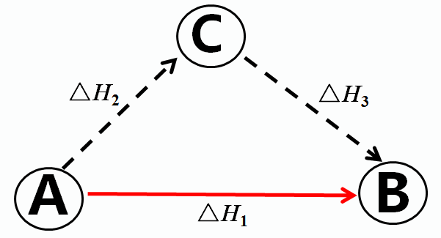
盖斯定律：一个化学反应，不管是一步完成的还是分几步完成的，其反应热是相同的。
即：化学反应的反应热只与反应体系的始态和终态有关，而与反应的途径无关。

Slide 3
物质变化
化学反应中的能量变化是以物质变化为基础的，能量变化的多少与参与反应的物质种类和多少密切相关。
化学反应
伴随
能量变化

Slide 4
目前，煤在我国仍然是第一能源。但是，将煤直接作燃料
时，不仅利用效率低，而且污染严重。为了提高煤的燃烧
利用率、减少污染，你有什么建议？
思考1
煤的气化
高温
C(s) + H₂O(g) CO(g) + H₂ (g)
催化剂
煤的液化
CO(g) + 2H₂(g) CH₃OH(l)

Slide 5
一、根据质量与能量关系计算反应热
【例1】 煤的气化是将煤转化为洁净燃料的方法之一，主要反应是碳与水蒸气生成水煤气。
已知：1molC（s）与1mol水蒸气完全反应时需要吸收131.5 kJ的热量，写出制水煤气的热化学方程式。
高温
C(s) + H₂O(g) CO(g) + H₂ (g)
C(s) + H₂O(g) CO(g) +H₂(g) ΔH = +131.5kJ/mol

Slide 6
C(s) + H₂O(g) CO(g) +H₂(g) ΔH =+131.5kJ/mol
根据上述热化学方程式计算，若该过程消耗了24 t煤，则需要吸收多少热量？
解：C的摩尔质量是12 g·mol⁻¹
2.4 × 10⁷g
24t煤的物质的量 ＝
＝
2 × 10⁶ mol
12 g·mol⁻¹

Slide 7
C(s) + H₂O(g) CO(g) +H₂(g) ΔH =+131.5kJ/mol
根据上述热化学方程式计算，若该过程消耗了24 t煤，则需要吸收多少热量？
1 131.5 kJ·mol⁻¹× 2×10⁶ mol
消耗24t煤需要吸收的热量＝
＝
2.63×10⁸ kJ
答：消耗24t煤需要吸收2.63×10⁸ kJ 热量。

Slide 8
思考2
将煤转化为水煤气是吸热反应，因此有同学认为
将煤转化为水煤气得不偿失，你认为这种观点正确吗？

Slide 9
二、根据盖斯定律计算反应热
【例2】煤的气化是将煤转化为可燃性气体的过程，主要反应是
碳与水蒸气生成水煤气：
已知： C(s) 、 CO(g) 和 H₂ (g)完全燃烧的热化学方程式分别为：
高温
C(s) + H₂O(g) CO(g) + H₂ (g)
① C(s) + O₂(g) CO₂(g) ΔH ₁ = − 393.5 kJ/mol
② H₂ (g) + 1/2O₂(g) H₂O(g) ΔH₂ = − 242.0 kJ/mol
③ CO (g) +1/2O₂(g) CO₂(g) ΔH ₃= − 283.0 kJ/mol
（1） C(s)与水蒸气反应生成CO和H₂的热化学方程式为 。
（2）比较反应热数据可知， 1mol CO(g) 和1mol H₂ (g)完全燃烧放出的热量之和，
比1mol C(s)完全燃烧放出的热量 （填“多” 或“少” ）。

Slide 10
二、根据盖斯定律计算反应热
① C(s) + O₂(g) CO₂(g) ΔH ₁ = − 393.5 kJ/mol
② H₂ (g) + 1/2O₂(g) H₂O(g) ΔH₂ = − 242.0 kJ/mol
③ CO (g) +1/2O₂(g) CO₂(g) ΔH ₃= − 283.0 kJ/mol
C(s) + H₂O(g) CO(g) + H₂ (g)
ΔH = ？
物质变化
能量变化

Slide 11
二、根据盖斯定律计算反应热
① C(s) + O₂(g) CO₂(g) ΔH ₁ = − 393.5 kJ/mol
②’H₂O(g) H₂ (g) + 1/2O₂(g) ΔH₂’ = + 242.0 kJ/mol
＋）
③’CO₂(g) CO (g) +1/2O₂(g) ΔH₃’ = + 283.0 kJ/mol
C(s) + H₂O(g) CO(g) + H₂ (g)
ΔH = ΔH₁ + ΔH₂’ + ΔH₃’
ΔH = + 131.5 kJ/mol
物质变化
能量变化

Slide 12
二、根据盖斯定律计算反应热
① C(s) + O₂(g) CO₂(g) ΔH ₁ = − 393.5 kJ/mol
② H₂ (g) + 1/2O₂(g) H₂O(g) ΔH₂ = − 242.0 kJ/mol
③ CO (g) +1/2O₂(g) CO₂(g) ΔH ₃= − 283.0 kJ/mol
C(s) + H₂O(g) CO(g) + H₂ (g) ΔH = + 131.5 kJ/mol
甲同学认为： 1mol CO(g) 和1mol H₂ (g)完全燃烧放出的热量之和，
比1mol C(s)完全燃烧放出的热量多。

Slide 13
乙同学根据盖斯定律画出了物质转化的虚拟路径图：
ΔH ₁
C(s) + H₂O(g) + O₂(g)
CO₂(g) + H₂O(g)
ΔH ₂
ΔH ₄
ΔH ₃
CO (g) + H₂(g) + O₂(g)
CO (g)+H₂O (g)+1/2 O₂(g)
根据盖斯定律可知：ΔH ₁ = ΔH ₂ + ΔH ₃ + ΔH ₄
乙同学认为：将煤转化为水煤气再燃烧，放出的热量与煤直接燃烧放出的热量相同。
甲同学忽略了：将煤转化为水煤气的过程是吸热反应。

Slide 14
虽然将煤转化为水煤气再燃烧放出的热量与煤直接燃烧放出
的热量相同，但将煤转化为水煤气有以下两个优点：
一是将固体煤转化为气体，极大提高了燃烧效率；
二是通过转化除去硫，避免了污染大气的二氧化硫产生。

Slide 15
二、根据盖斯定律计算反应热
【例3】煤的气化是高效、清洁利用煤炭的重要途径之一。利用煤的气化获得的水煤气（主要成分为CO、CO₂和H₂）在催化剂作用下可以合成绿色燃料甲醇。已知：
CO₂(g) + 3H₂(g) CH₃OH(g) + H₂O(g) ΔH ₁ = − 58.7 kJ·mol^{－1}
CO₂(g) + H₂(g) CO(g) + H₂O(g) ΔH ₂ = + 41.0 kJ·mol^{－1}
请写出CO 与 H₂反应生成 CH₃OH 气体的热化学方程式。

Slide 16
二、根据盖斯定律计算反应热
CO₂(g) + 3H₂(g) CH₃OH(g) + H₂O(g) ΔH₁ = − 58.7 kJ·mol^{－1}
CO₂(g) + H₂(g) CO(g) + H₂O(g) ΔH₂ = + 41.0 kJ·mol^{－1}
CO(g) + 2H₂(g) CH₃OH(g)
ΔH = ?
物质变化
能量变化

Slide 17
二、根据盖斯定律计算反应热
CO₂(g) + 3H₂(g) CH₃OH(g) + H₂O(g) ΔH₁ = − 58.7 kJ·mol^{－1}
＋）
CO(g) + H₂O(g) CO₂(g) + H₂(g) ΔH₂’ = − 41.0 kJ·mol^{－1}
CO(g) + 2H₂(g) CH₃OH(g)
ΔH = ΔH₁ + ΔH₂’
ΔH = − 99.7kJ·mol^{－1}
物质变化
能量变化

Slide 18
二、根据盖斯定律计算反应热
CO₂(g) + 3H₂(g) CH₃OH(g) + H₂O(g) ΔH₁ = − 58.7 kJ·mol^{－1}
－）
CO₂(g) + H₂(g) CO(g) + H₂O(g) ΔH₂ = + 41.0 kJ·mol^{－1}
CO(g) + 2H₂(g) CH₃OH(g)
ΔH = ΔH₁ － ΔH₂
ΔH = − 99.7kJ·mol^{－1}
物质变化
能量变化

Slide 19
科学规定：25℃、101KPa时拆开1 mol气态分子AB，使之变为1 mol气态A原子和1 mol气态B原子，所吸收的能量叫作A-B键的键能。
键能
同样，由1 mol气态A原子和1 mol气态B原子形成1 mol气态分子AB,，所放出的能量也是A-B键的键能。

Slide 20
三、根据化学键的变化计算反应热
【例4】已知：几种化学键的键能如下表
化学键 | H－H | C－O | C O | H－O | C－H
E（kJ/mol） | 436 | 343 | 1076 | 465 | 413
计算: CO(g) + 2H₂(g) CH₃OH(g) ΔH = kJ/mol
ΔH ＝∑E_{反应物键能}－∑E_{生成物键能}
H
－
∑E_{反应物键能} =
E(C O)
+ 2E(H－H)
H－C－O－H
－
∑E_{生成物键能} =
3E(C－H)
＋E(C－O)
＋ E(H－O)
H

Slide 21
三、根据化学键的变化计算反应热
1 mol CO解离为1mol C原子和1mol O原子吸收1 076kJ热量
断裂化学键
2 mol H₂解离为4mol H原子吸收872kJ热量
(吸收热量)
吸收热量＝ 1 076kJ ＋ 872kJ ＝1 948 kJ
形成化学键
1mol C原子、1mol O原子和4mol H原子结合为1mol CH₃OH
释放热量＝1 239kJ＋ 343kJ ＋465kJ＝2 047 kJ
(释放热量)
释放的热量 ＞吸收的热量
∴ 该反应是放热反应( ΔH 的符号为“－”)
ΔH ＝－99kJ/mol

Slide 22
小结
根据质量与能量关系计算
反应热
的计算
根据盖斯定律计算
根据化学键的变化计算

Slide 23
【资料】
利用水煤气制二甲醚
二甲醚被誉为“ 21世纪的燃料”，以二甲醚或二甲醚与汽油的混合物作为汽车燃料后，能大大降低尾气中NO_{x}的排放，降低汽车噪声，而且还能做到无烟燃烧。

Slide 24
【练习】工业上利用水煤气（H₂、CO）进一步转化成高效清洁能源
二甲醚（CH₃OCH₃），同时生成CO₂。已知：
CO(g) + 2H₂(g) CH₃OH(g) ΔH ₁= － 99kJ/mol
2CH₃OH(g) CH₃OCH₃ (g) + H₂O(g) ΔH₂ = －23.5 kJ/mol
CO(g) + H₂O(g) CO₂(g) + H₂(g) ΔH ₃= －41.3kJ/mol
请写出水煤气制二甲醚的热化学方程式。

Slide 25
CO(g) + 2H₂(g) CH₃OH(g) ΔH ₁= － 99kJ/mol
×2）
2CH₃OH(g) CH₃OCH₃ (g) + H₂O(g) ΔH₂ = －23.5 kJ/mol
＋）
CO(g) + H₂O(g) CO₂(g) + H₂(g) ΔH ₃= －41.3kJ/mol
3CO(g)+3H₂(g) CH₃OCH₃ (g)+ CO₂ (g)
ΔH = 2ΔH₁ + ΔH₂+ ΔH₃
ΔH = － 262.8kJ/mol
物质变化
能量变化

Slide 26
【练习】工业上利用水煤气（H₂、CO）进一步转化成高效清洁能源
二甲醚（CH₃OCH₃），同时生成CO₂。已知：
CO(g) + 2H₂(g) CH₃OH(g) ΔH ₁= － 99kJ/mol
2CH₃OH(g) CH₃OCH₃ (g) + H₂O(g) ΔH₂ = －23.5 kJ/mol
CO(g) + H₂O(g) CO₂(g) + 2H₂(g) ΔH ₃= －41.3kJ/mol
请写出水煤气制二甲醚的热化学方程式。
3CO(g)+3H₂(g) CH₃OCH₃ (g)+ CO₂ (g) ΔH = － 262.8kJ/mol

Slide 27
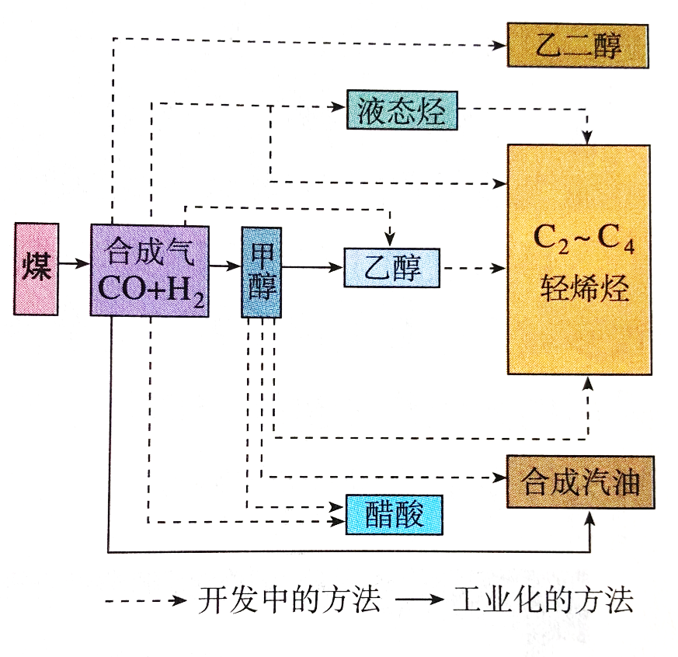
煤的综合利用
将煤转化为清洁燃料的方法
甲醇
煤
H₂O
水煤气
二甲醚
二甲醚
目前，煤的气化和液化是高效、清洁利用煤的重要途径。
请同学们课下查阅资料，了解更多开发中的方法。

Slide 28
谢谢您的观看
北京市朝阳区教育研究中心 制作

